Slide 1
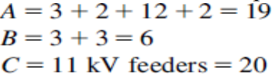
Capítulo 23 Pruebas de subestaciones y Programación de tiempos de puesta en servicio y gestión de recursos
23.1 INTRODUCCIÓN
Para completar el trabajo de puesta en servicio de la subestación de manera eficiente y efectiva, se debe administrar las actividades involucradas en estas pruebas y administrar los recursos para hacer coincidir cada actividad con el número correcto de personas con las habilidades adecuadas y también administrar el tiempo para hacer estas actividades de manera inteligente, como un mayor tiempo invertido conduce inevitablemente a un aumento de los costos.
23.2 EJEMPLO PRÁCTICO DE SUBESTACIONES EJECUTADAS
23.2.1 Subestación del sistema con aislación de gas
La subestación tiene los siguientes datos:
Subestación 500/220 kV
3 bahías: alimentadores de 500 kV 12 alimentadores de repuesto 12 bahías: alimentadores de 220 kV 12 alimentadores de repuesto
3 bahías — transformadores 500/220 kV y
3 transformadores 220/11 kV
20 alimentadores — 11 kV alimentadores
Ver el siguiente cronograma para conocer las actividades, la mano de obra requerida y el tiempo requerido para su finalización.
A=no. de bahías de alimentación,
B=no. de bahías de transformadores
C=no. de alimentadores de 11 kV.
Tener en cuenta que algunas actividades se pueden realizar en paralelo (Tabla 23.1),
Para una subestación en este ejemplo (la Tabla 23.2), donde A, B, C, D, F, G, P, N, K y M son los 10 ingenieros diferentes asignados para hacer este trabajo.
Total de meses requeridos = 6 meses

Slide 2
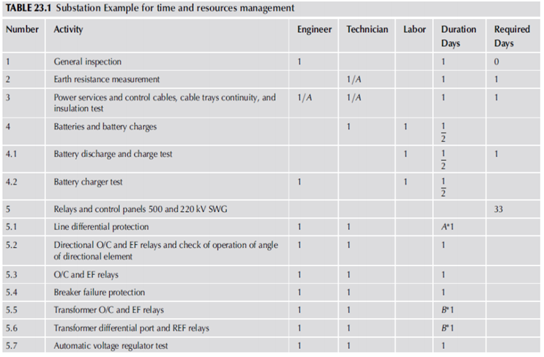

Slide 3
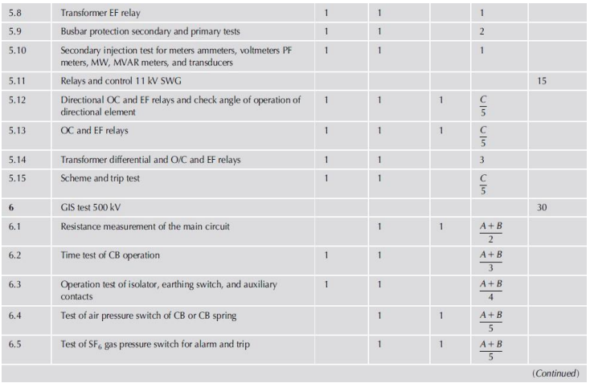

Slide 4
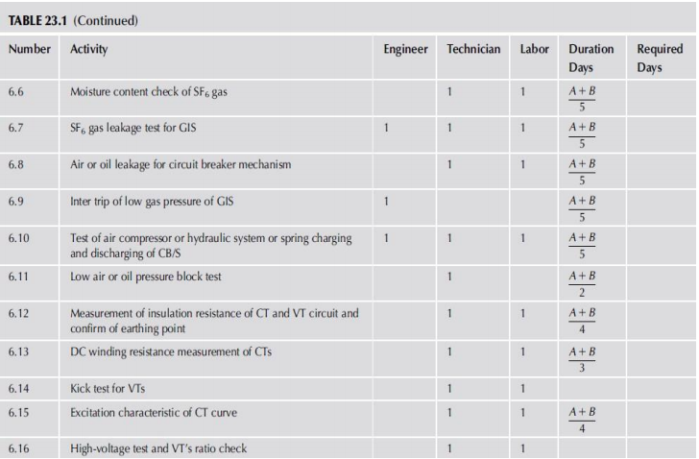

Slide 5
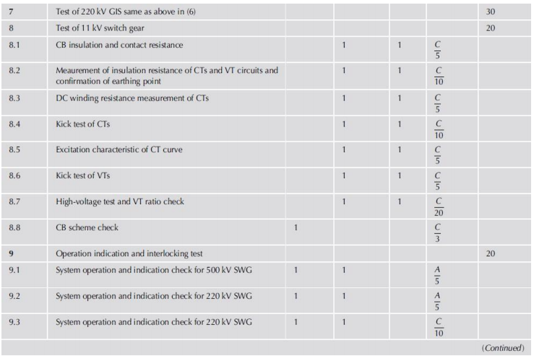

Slide 6
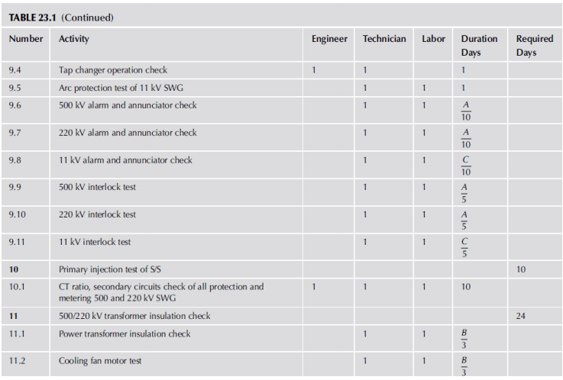

Slide 7
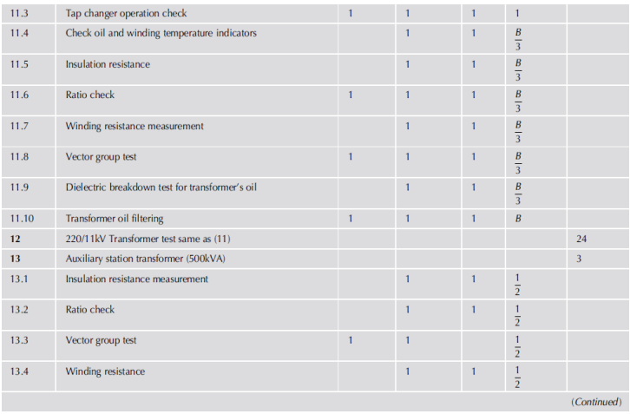

Slide 8
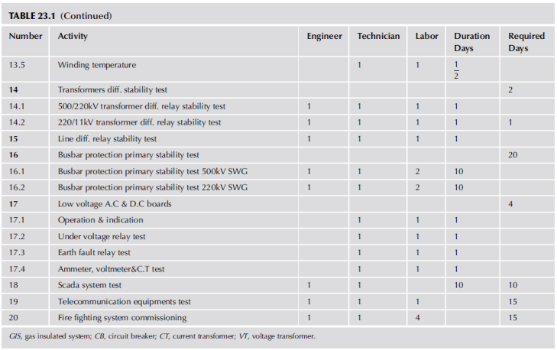

Slide 9
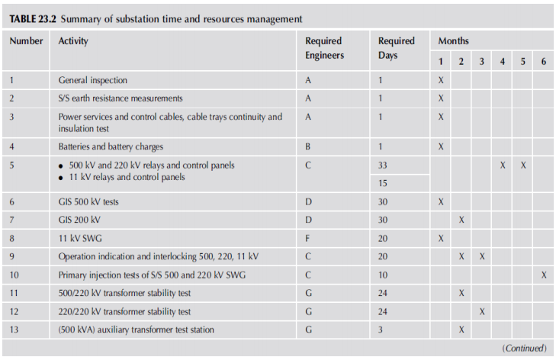

Slide 10
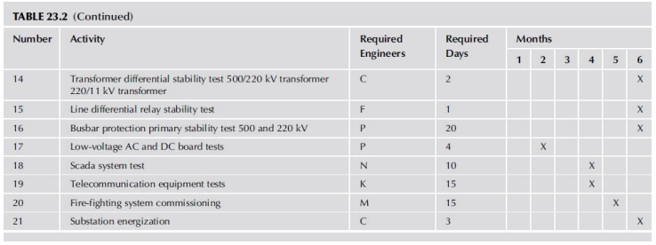

Slide 11
Se requieren diez ingenieros, quince técnicos y quince trabajadores para poner en servicio esta subestación de sistema aislado en gas (GIS) de 500/220/11 kV con:
  5 (bahías de 500 kV)
  3 (transformadores 500/220 kV)4 (bahías 220 kV)
  3 (transformadores 220/11 kV)
  20 (alimentadores de 11 kV)
Los datos anteriores son muy complicados y deben administrarse con cuidado en lo que respecta a los recursos y las actividades paralelas, y la coordinación con otras partes del proyecto, como
  el gerente del proyecto,
  el gerente de instalación del sitio,
  los subcontratistas
  y el centro nacional de control de electricidad

